Slide 1
組織創新管理
產業經驗分享
2014.4.21

Slide 2
1.公司簡介 2.組織結構、優缺點分析 3.組織發展過程 4.公司經營策略 5.產業的SWOT分析 6.創新組織
Agenda

Slide 3
Winbond Electronics Corp.
華邦電子公司簡介

Slide 4
Headquarters
華邦電子創立於1987年9月，1995年於台灣證券交易所掛牌上市。今日的華邦以專業的記憶體積體電路公司為定位，主要業務包含產品設計、技術研發、晶圓製造、行銷及售後服務，致力以先進的半導體設計及生產技術，提供客戶特殊規格的記憶體解決方案。
地址：台中市中部科學園區科雅一路8號

Slide 5
Corporate Overview
Founded | 1987 (資本額：366.94億)
Employees | 2,200
Headquarters | Taichung, Taiwan
Product R&D Centers | Taiwan, USA , Japan ,Israel
Sales Offices | Taiwan, Hong Kong, China, Japan, USA
Manufacturing | 12" FAB in Taichung, Taiwan Run Rate: 35K Wafers/Month

Slide 6
Certification
ISO9001
TS16949
ISO14001
OHSAS18001
QC08000
Position
Location
A Global Supplier
of Advanced
Memory Solutions
Taiwan
China
Hong Kong
Japan
USA
Israel
September
1987
Established

Slide 7
Three Business Groups
Specialty DRAM
Mobile RAM
Low-Density
NOR Flash
DRAM
Flash
Web Solution
Memory IC
Manufacturing Service
Memory IC
Manufacturing

Slide 8
300mm Wafer Fab
Main Products：
Specialty DRAM
Mobile RAM
NOR Flash
Process Technology:
Dram : 46nm-65nm
Flash : 58nm-90nm

Slide 9
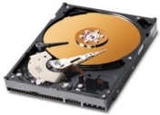
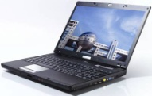
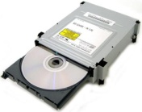
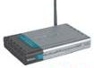
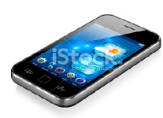
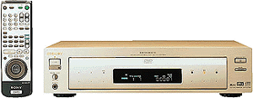
Solutions to 4C Applications
Computers
HDD
NB
Cars
ODD
Core Business
DT
Code Storage
Flash
Printer
TV & LCM
Mobile
DRAM
Specialty
DRAM
Networking
DSC
Handset
STB
BD/DVD
Communications
Consumers

Slide 10
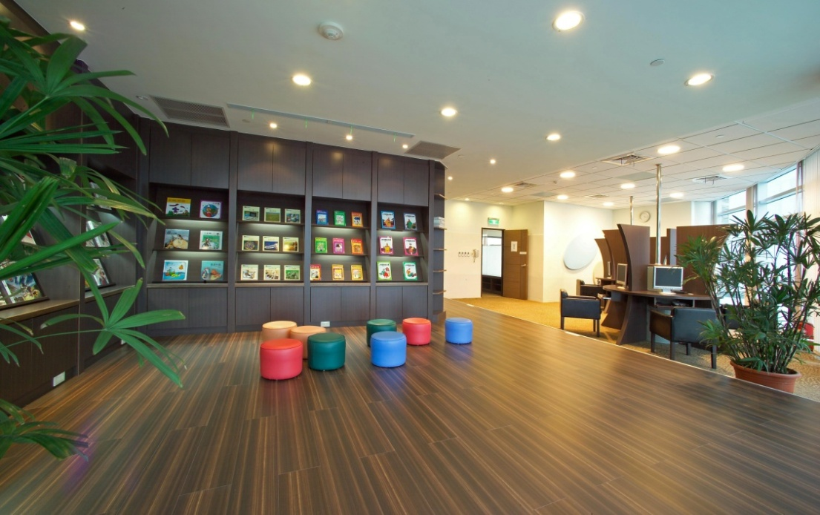
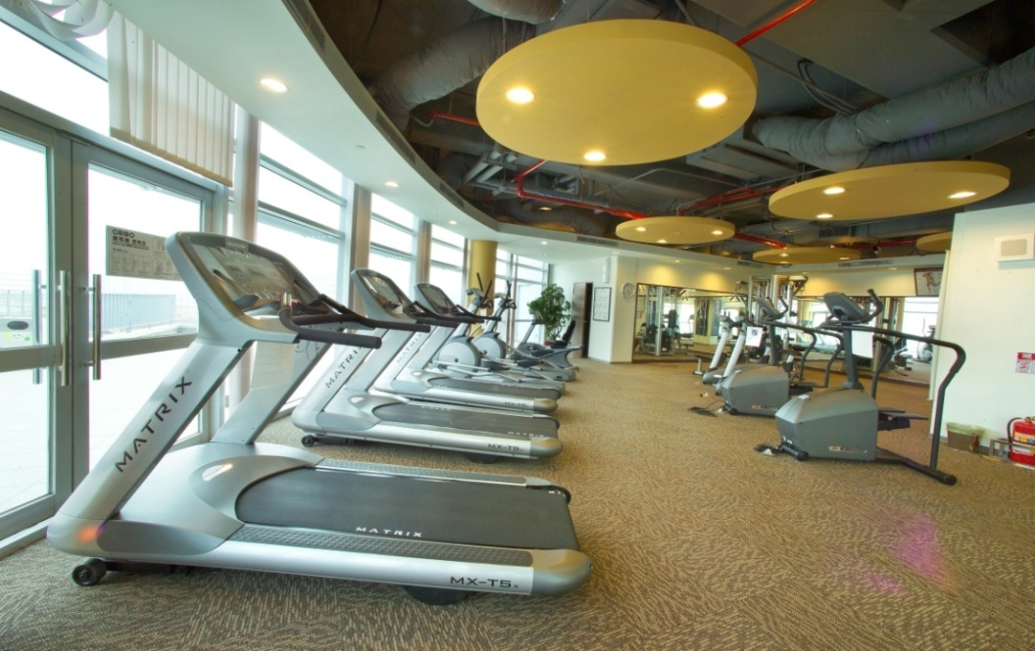
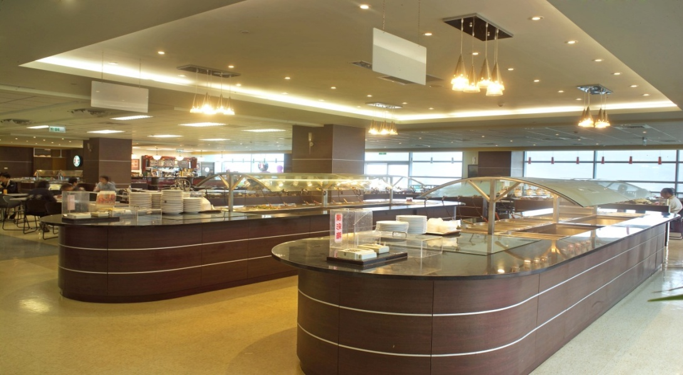
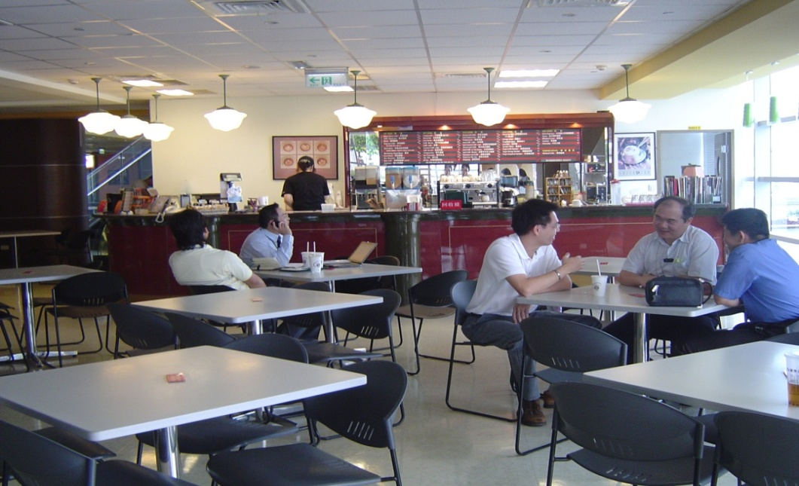
Welfare

Slide 11
公司組織結構圖

Slide 12
董事長室
董事長
執行長
職工福利委員會
環安衛暨風險管理委員會
總經理室
總經理
勞工退休準備金監督委員會
專利委員會
A002
DRAM產品
事業群
A003
記憶 IC 製造
事業群
A005
快閃記憶體 IC
事業群
A00A
行政服務群
A00T
製程技術研發群
群主管
副總經理
群主管
執行副總經理
群主管
事業總監
群主管
副總經理
群主管
副總經理
A00B
財務中心
A00Q
品質暨環安衛中心
A00S
銷售中心
中心主管
副總經理
中心主管
副總經理
中心主管
副總經理

Slide 13
事業部結構組織-大型企業適用
事業部結構(divisional structure) 是將多種不同功
能或專長的人集中在一起，以滿足特定產品、地區，
或是顧客群管理需求的結構；因為對這些特定需求
的回應比較複雜，所以為了有效率地整合不同專長
的人，會將他們集中在一起，而經過整合的部門稱
之為事業部。

Slide 14
事業部結構組織-大型企業適用
事業部的組織結構有時會以「產品」來劃分部門，
其原因可能是不同產品的生產或管理方式有明顯的
差異，所以不同的產品就劃分成不同的事業部，這
種結構又稱為「產品別結構」；有時則以「經營區
域」來劃分事業部，通常代表不同地區需有不同的
策略與經營方式，這種結構稱之為「地區別結構」

Slide 15
事業部組織結構優缺點
優點：
適應外在環境變化
有更高的顧客滿意
更佳的跨功能協調
可以進行分權化管理
適用於有多種產品、地區或顧客的組織

Slide 16
事業部組織結構優缺點
缺點：
(1).需要更多的具有全面管理才能的人才，而這類人才
往往不易得到。
(2).每一個產品分部都有一定的獨立權力，高層管理人員
有時會難以控制。
(3).對總部的各職能部門，例如人事、財務等，產品分部
往往不會善加利用，以至總部一些服務不能獲得充分
的利用。

Slide 17
功能性組織-小公司適用
將相同專業的工作集中在一個單位或部門，
是一種專精化或強調分工的組織結構；
在此結構中，各個功能部門的員工通常有
相似的專長或專業背景。

Slide 18
功能性組織優缺點
優點
(1)直線管理，一級對一級負責，責權分明，機制簡化
(2)號令統一，便於統一管理，提高了內部專業化程度
(3)該結構使得決策權掌握在最高層管理者的手中
(4)該組織結構節省成本，減少人事方面的複雜性，
而且中、高層有專人負責。

Slide 19
功能性組織優缺點
缺點
(1)各個部門橫向聯繫薄弱並導致各個職能的成員注重部門目標而不是企業的整體目標。
(2)溝通不利則導致部門間的矛盾，並使工作效率受到影響
(3)高層負擔較重而忽視戰略問題，也是該組織結構的一個不足之處。

Slide 20
組織發展過程
1987年公司成立初期的組織是以功能性組織，主要區分為研發、製造、行銷等單位；後改為事業處組織，設有：電腦、消費性、多媒體及記憶體等四大事業處
1996年展開第二次組織變革改為事業群組織，主要區分為邏輯及記憶體等兩大事業群
2007年將製造、設計及不同產品線切割，展開第三次組織大變革作業，將原記憶體與邏輯兩大事業群，細分為五個事業群

Slide 21
產業SWOT分析

Slide 22
SWOT分析
(S)優勢Strength | (W)劣勢Weakness
1. 台灣DRAM 產業上下游垂直分工體系完整， 投資風險分散。 2. 產業之叢聚效果強，機器設備及原料供應來 源無虞。 3. 生產製造技術良好，相同製程技術台灣廠商 之良率通常居業界之冠，製造成本較低。 4. 充沛而質優的勞動人力資源，累積良好的晶 圓廠管理經驗，並已培養出許多優良晶圓廠 管理人才 | 1.個別廠商產能規模過小不具經濟規模，成 本無法再降低，也不利於技術研究發展之 投入。 2. 製程技術與產品技術皆掌握於國外廠商手 中，所從事的是附加價值較低之製造活動。 3. 生產製程技術無法自主，產業無法生根， 並且購入技術專利權所費不貲。 4. 台灣政府雖然視DRAM 製造產業為高科技 重點發展產業，然事實上台灣政府幾乎不 曾主動介入協助DRAM 廠商之經營策略發 展活動。

Slide 23
SWOT分析
(O)機會Opportunity | (T)威脅Threat
1. 台灣廠商藉由國內同業之策略聯盟或合併 以擴大生產經濟規模，降低生產成本，營 造合理產銷環境。 2. 與國外技術大廠策略聯盟之結合的方式佳， 可降低重複購置的專門技術權利金生產成 本有效控制，一但產品價格上揚,能有效獲 利 | 1.大陸地區業者目前雖不致對台灣DRAM 業者造成立即之威脅，然而因其內陸市 場廣大，加上大陸政府若欲傾全力發展 DRAM產業，其成長速度將遠遠超過台 灣當年發展速度，因此未來值得觀察其 發展動態。 2. DRAM處供過於求階段，價格仍有下滑 壓力壓縮獲利空間，現金流量值得觀察 3.技術需大廠授權，除權利金問題外，尚 須考慮其延續性

Slide 24
經營策略方向-製程
華邦電位於中科有一座12吋晶圓廠，月產能為3.1萬~3.5萬片12吋晶圓，其中Specialty DRAM月產能為2萬片、Flash為1.4萬片。2014年擴充產能後，有效產能可望由3.3萬片擴增至3.8萬片。製程部分，2013年Specialty DRAM主流製程已推進至46奈米製程技術，計劃2014年持續轉進3X奈米製程。

Slide 25
經營策略方向-產品線
華邦有三大產品線，預計2014年各產品線佔營收比例，
快閃記憶體(Flash Memory)占比約為40%，行動記憶體(Mobile DRAM)占全年營收比重約為11~15%，利基型
記憶體(Specialty DRAM)占業績比重則約為45~50%。

Slide 26
經營策略方向-營收表現
展望各項業務，Mobile DRAM部分，Low power DRAM業務於2013下半年已有所進展，2014年可望倍數成長。NOR Flash部分，2013年市場產能過剩，殺價競爭嚴重，但公司將推出NOR Flash 1Gb 的產品線，2014下半年放量，將於2015年貢獻營收。
華邦持續將製程微縮，以及擴展高附加價值產品市場，包含良品裸晶(KGD)、工業用及車用等，有助於提升整體毛利率。法人表示，在2014年第二季進入旺季後，整體營運將邁入成長趨勢。

Slide 27
組織創新

Slide 28
創新組織的特質
管理階層能接受冒險
樂見新構想與新的做事方式
資訊自由流通，不受經理人控制
員工能接受顧客/夥伴/科學團體等知識來源
好點子獲得高層主管支持
創新者獲得獎勵

Slide 29
創新組織的成功案例
三星電子：差異化、多元化
小米機：成本管控、飢餓行銷、高C/P值
APPLE：差異化、品牌化、創新

Slide 30
Q & A

